Slide 1
MVP
Minimum Value Product

Slide 2
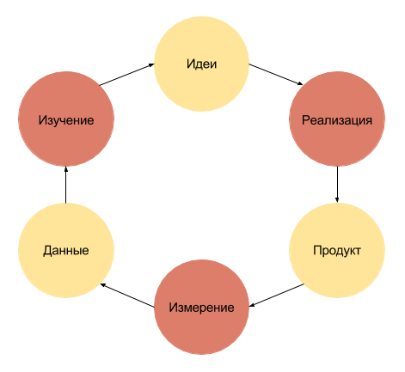
Что такое MVP?
MVP (minimum viable product, иногда ошибочно расшифровывается как minimum valuable product или minimal valuable product) — это минимально жизнеспособный продукт, который позволяет получить осмысленную обратную связь от пользователей, понять что им нужно и не создавать то, что им неинтересно и за что они не готовы платить.
2

Slide 3
Основные цели MVP
Тестирование гипотез о продукте с минимальными затратами.
Ускоренное получение информации, требуемой для создания решения.
Экономия времени на разработку.
Быстрое предоставление продукта, решающего, как минимум, одну проблему, ранним пользователям.
10

Slide 4
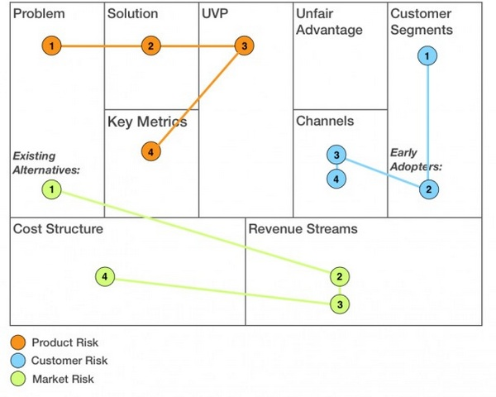
Эш Маурья сделал акцент на том, валидировать значимость проблемы, которую будет решать конечный оффер, можно только при наличии правильного начального продукта.
Используя Lean Canvas, Эш выделил 4 критичных шага для валидации ценности продукта на рынке:
Подтверждение важности проблемы.
Определение продукта, решающего проблему в минимальной степени (MVP).
Разработка и валидация MVP в узких масштабах.
Подтверждение данных, полученных на 3 этапе, в широких масштабах.
4

Slide 5
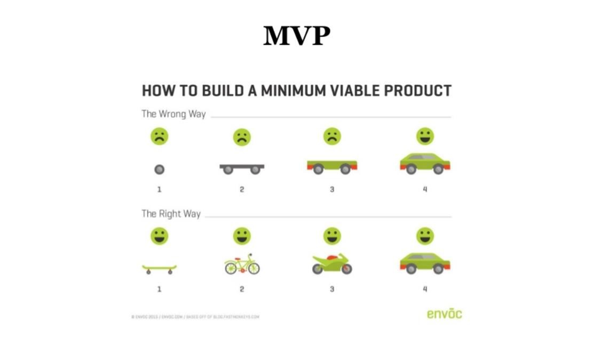

Slide 6
Расписание пар в университете

Slide 7
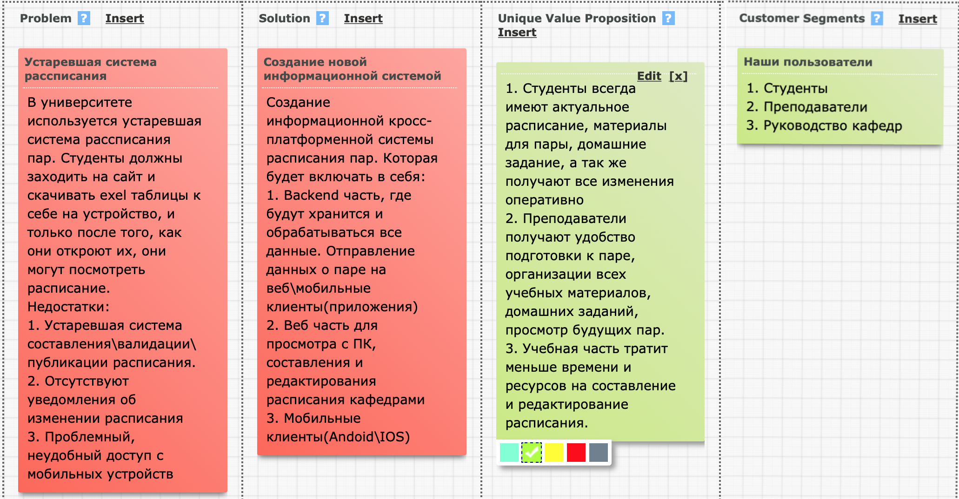

Slide 8

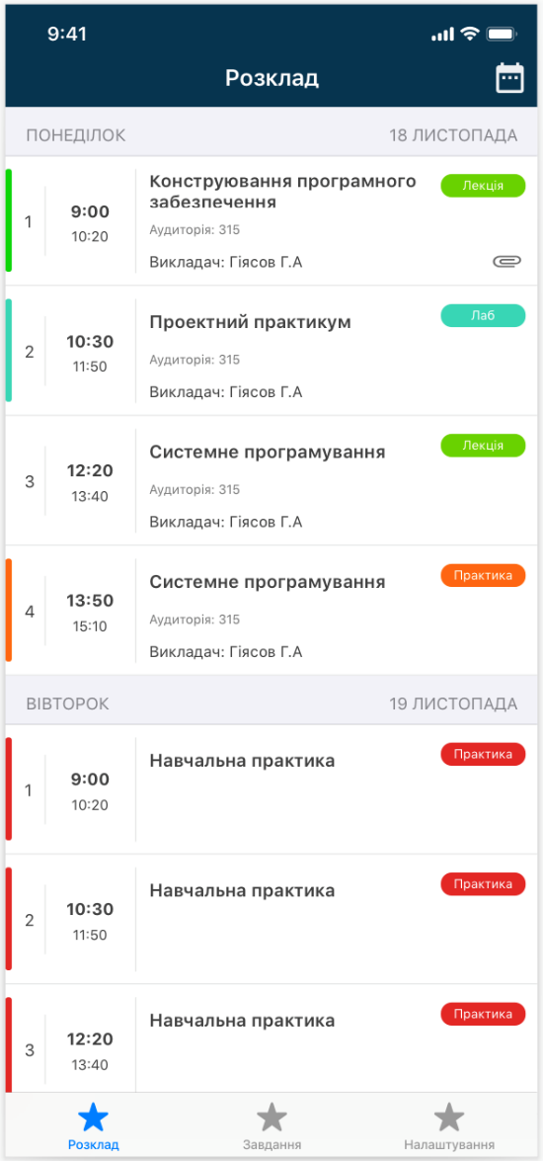
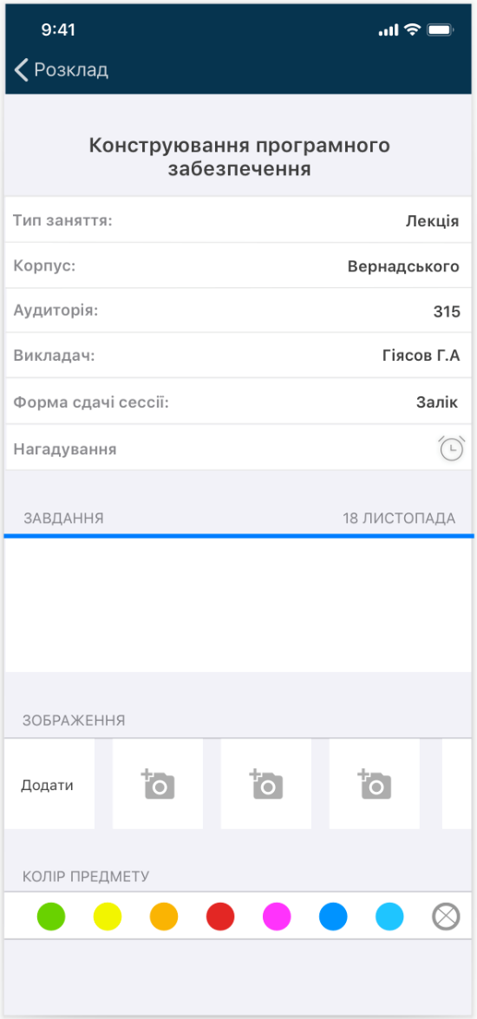

Slide 9
MVP
Серверная часть:
1. Скачивает Microsoft Exel таблицу с расписанием
Выбирает нужную информацию
Отправляет на клиентскую часть расписание по нужной группе
Клиентская часть(мобильное приложение):
Получает данные с сервера
Отображает расписание в удобном виде
Не хранит данные за прошлые недели

Slide 10
